Slide 1
Computerassistierte Medizin
Info-Termin | SS 2017 | 14.03.2017 | 15.30-17.00 Uhr

Slide 2
Tobias Baader Thanh Nam Bach
Gebiet
Ultraschall Navigationssytem

Slide 3
Was haben wir seit dem letzten Meeting getan?
Ersteinrichtung von Tobias
Einarbeitung in die Dokumentation vom User Guide
Refactoring / Aufteilen des aktuellen Projektes in „Module“

Slide 4
Probleme
Ältere API Guides vom Aurorasystem V2 waren aufwendiger zu finden.
„Fehler“ vom Aurora Treiber bei Tobias zu finden

Slide 5
Was sind die nächsten Schritte
Einarbeitung und Doku der Aurora API
Überarbeitung der seriellen Schnittstelle (EM Sensoren) und Einarbeitung in pySerial
Neustrukturierung des Projektes nach MVC

Slide 6
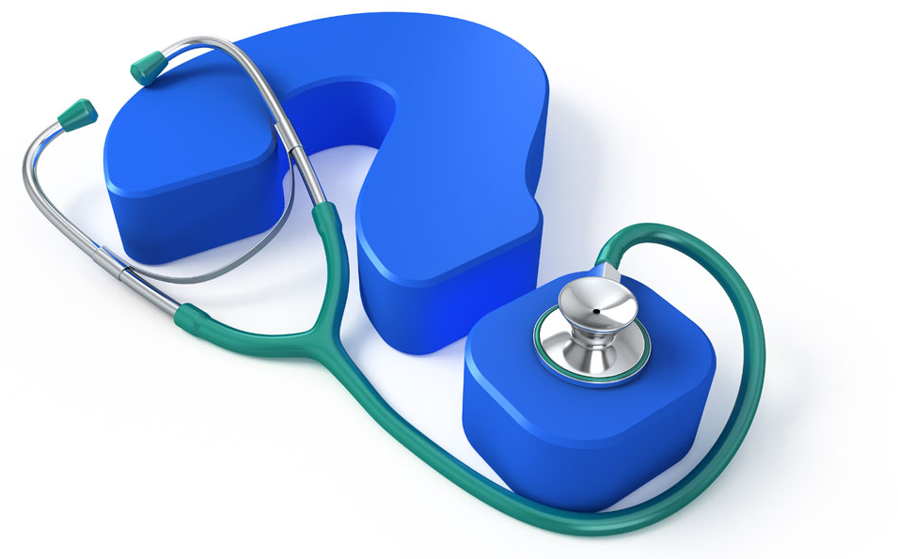
Zeit für Fragen!
http://www.inf.reutlingen-university.de/studium/master/human-centered-computing/projekte/

